Slide 1
Monster Escape
VAR
기획 및 개발: 양원석
개발: 정영진
개발: 김강원
개발: 이지현

Slide 2
목차
1. 개발 목적
2. 게임 조직도
3. 메인 화면
4. 게임 화면

Slide 3




1. 개발 목적

Slide 4
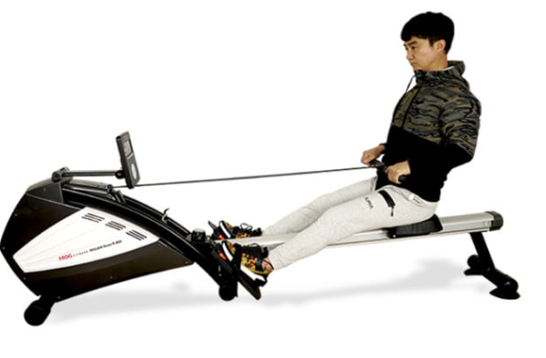

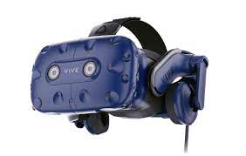
1. 개발 목적
1) 세 종류의 몬스터들이 등장하고 Rowing Machine을 당겨 몬스터로부터 벗어나기 위한 게임
2) Vive tracker를 부착한 Rowing Machine과 VR를 접목하여 실제로 보트를 타고 조정을 하며 움직이는 느낌을 낼 수 있도록 설계
3) 다소 정적인 느낌을 주지 않도록 게임 콘텐츠를 구성. 긴박한 상황을 연출하여 왜 빠르게 Rowing Machine을 당기면서 나아가야 하는지 목표 제시
개발 플랫폼: 유니티/VR
게임장르: 아케이드

Slide 5
2. 게임 조직도
게임 실행 시 메인 화면 조직도
게임 실행 시 게임 로고와 함께 메인 화면 scene으로 이동
메인 화면 scene이 나타나면 동시에 게임 방법 설명 UI 활성화
모드 선택, 랭킹 버튼을 통해 게임 시작 또는 랭킹 확인 가능
시 작
게임 방법 설명
랭 킹
모드 선택
모드1:★
모드2:★★
모드3:★★★
게임 스타트

Slide 6
2. 게임 조직도
메인 화면 scene에서 모드 선택을 누른 경우
활성화 된 모드를 플레이어가 선택 가능
모드가 선택되면 게임 실행
잠긴 모드는 특정 조건 만족되면 해금
모드 선택
모드1(★)
모드2(★★)
모드3(★★★)
게임 시작

Slide 7
2. 게임 조직도
메인 화면 scene에서 랭킹을 누른 경우
랭킹 UI가 활성화
모드별로 버튼이 있어 각 모드 별 순위를 확인가능
나가기(X) UI를 활성화하면 랭킹 UI가 종료
랭 킹
모드 선택
나가기
모드1:★
모드2:★★
모드3:★★★
모드별 순위표
메인 화면
모드별 순위표
모드별 순위표

Slide 8
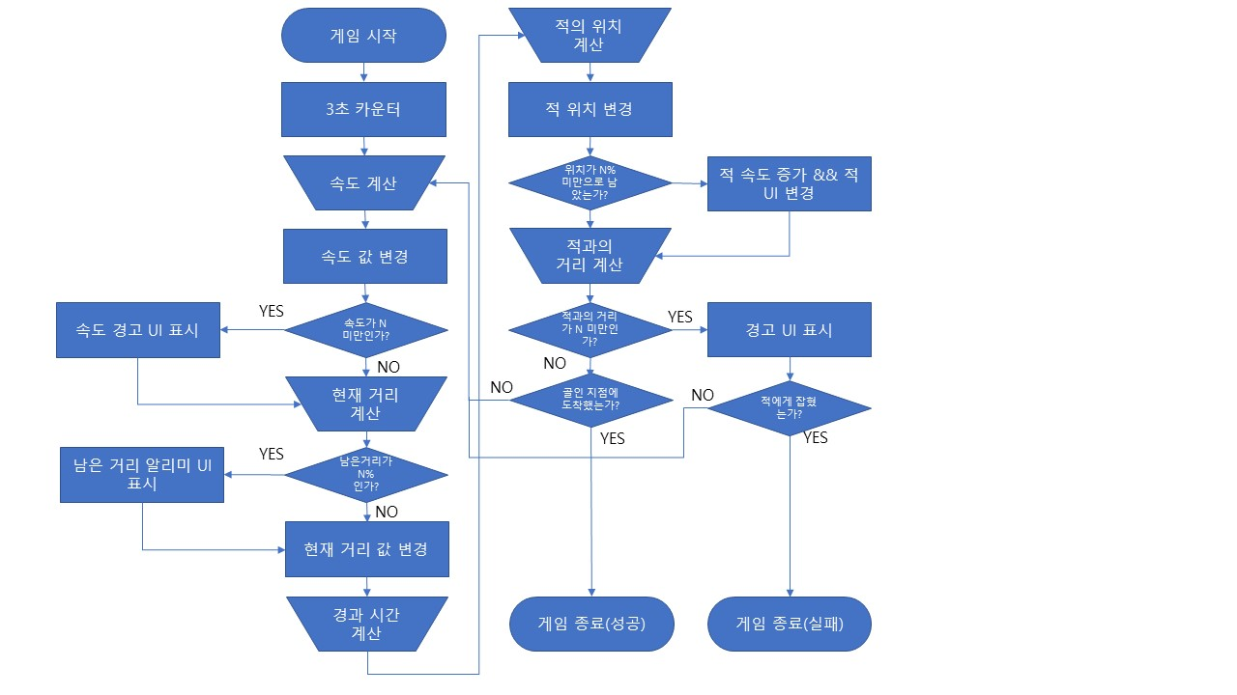
2. 게임 조직도
* 게임 실행 시 화면 조직도

Slide 9
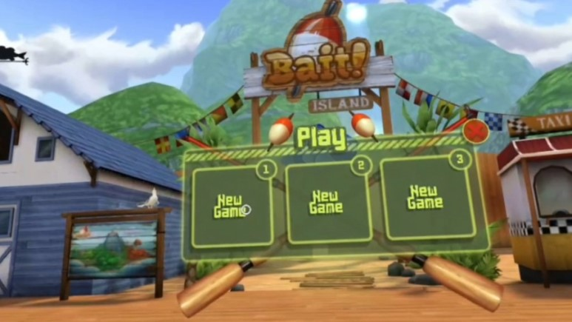
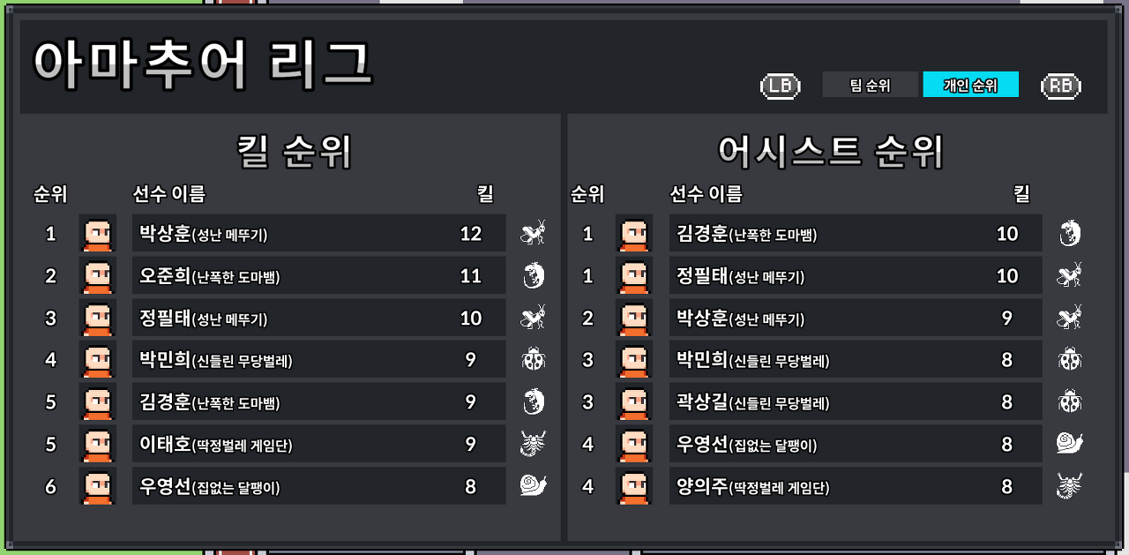
3. 메인 화면
* 메인 화면 컨셉 아트
1. 메인 화면
2. 랭킹
출처:브로큰 VR낚시게임 BAIT!
출처: 아마추어 리그

Slide 10
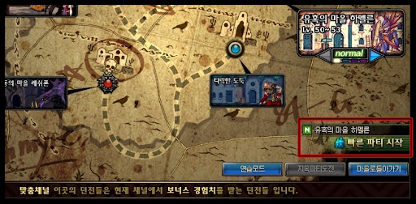
3. 메인 화면
* 메인 화면 컨셉 아트
3. 모드 선택
출처:던전 앤 파이터

Slide 11
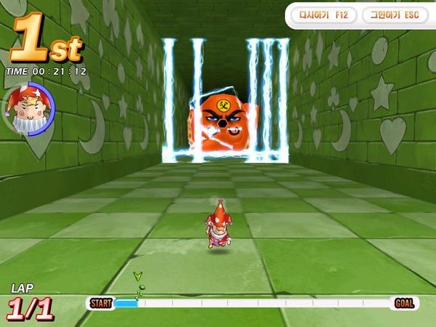
4. 게임 화면
* 게임 화면 컨셉 아트
1. 게임 진행 화면
출처: 테일즈런너

Slide 12
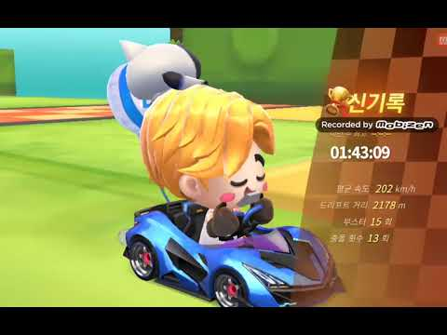
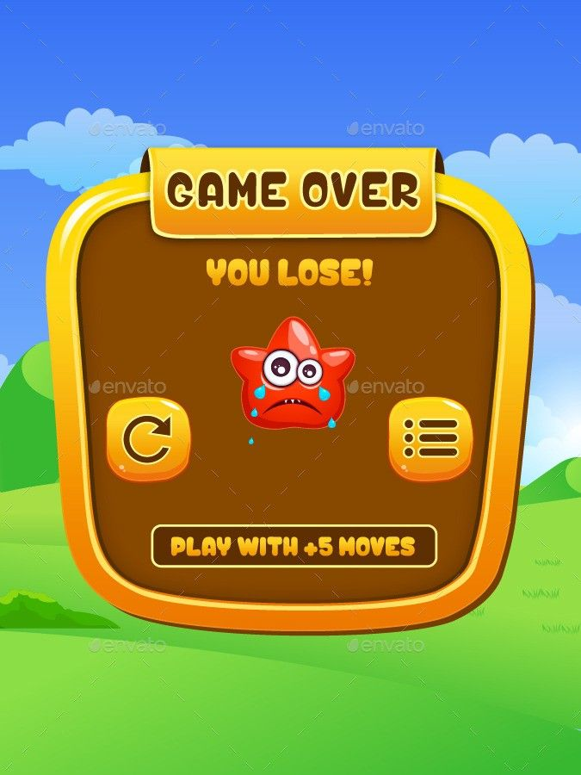
4. 게임 화면
* 게임 화면 컨셉 아트
2. 게임 종료 UI
2. 게임 종료 UI
출처: 카트라이더 모바일
출처: Pin On Game

